Slide 1
Bioseaux parois pleines
7L - 10L
Caractéristiques
Fabrication PP 100% recyclé et recyclable
Coloris vert résistant aux UV
Ergonomique, pratique, robuste pour une utilisation quotidienne
Blocage du couvercle par la poignée en position haute ou face avant
Adhésif vinyle
Personnalisation (sur devis) : marque laser 1 couleur sur le couvercle ou la cuve, autre coloris
Volume | Dimensions L x L x H (cm)
7 litres | 22 x 24,5 x 29,3
10 litres | 24,6 x 27,5 x 32,7
Bénéfices
Facilite le tri à la source des biodéchets dans la cuisine Transport facilité jusqu’au composteur, PAV
Notes:
Manque lien du film Biotime
1

Slide 2
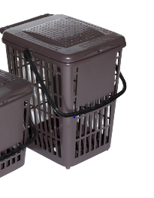
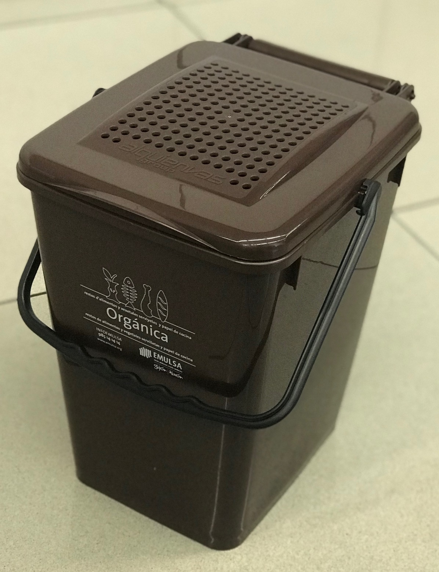
Bioseaux parois ajourées
10 L
Caractéristiques
Fabrication PP 100% recyclé et recyclable
Coloris marron résistant aux UV
Ergonomique, pratique, robuste pour une utilisation quotidienne
Blocage du couvercle par la poignée en position haute ou face avant
Adhésif vinyle
Personnalisation (sur devis) : marque laser 1 couleur sur le couvercle ou la cuve
Version hybride (10 L uniquement)
Volume | Dimensions L x L x H (cm)
7 litres | 24,6 x 27,8 x 22,5
10 litres | 24,6 x 27,8 x 31,5
Bénéfices
Facilite le tri à la source des biodéchets dans la cuisine Transport facilité jusqu’au bac, PAV
Notes:
Manque lien du film Biotime
2

